Slide 1

TISS-APP
Mokaddem Samir | CDA | La Plateforme

Slide 2

ENGLISH PRESENTATION
Mobile app
Technologie
Create a social network for company
Node Js with Sequelize
Fast and efficient interaction
React Native
Improve employee reaction
Nuxt framework
This application is delivred by Salim, Tchéssy, Ismail and me
Notes:
Insérer une image représentant l’une caractéristiques géographiques de votre pays.

Slide 3

ENGLISH PRESENTATION
Objective
New skills language
Complete Application functional
Collaboration with team member
Notes:
Insérer une image représentant l’une caractéristiques géographiques de votre pays.

Slide 4
INTRODUCTION

Slide 5
SOMMAIRE
l. Introduction
II. Construction du projet
III. Technologie mis en place
IV. Arborescence du projet
V. Construction du frontend
VI. Conception de l'API
VII. Web app d'administration
VIII. Déploiement
IX. Présentation du projet
X. Application web
XI. Projet d'entreprise
XII. Conclusion
Notes:
Insérez une carte de votre pays.

Slide 6


I. Introduction
L’objectif du projet
réseau social pour une entreprise
Interactions dans un chat de manière rapide et efficace.
Ce projet permettra de faciliter les interactions entre les salariés en interne.
Notes:
Insérer une image représentant l’une caractéristiques géographiques de votre pays.

Slide 7
II. Construction du projet

Slide 8
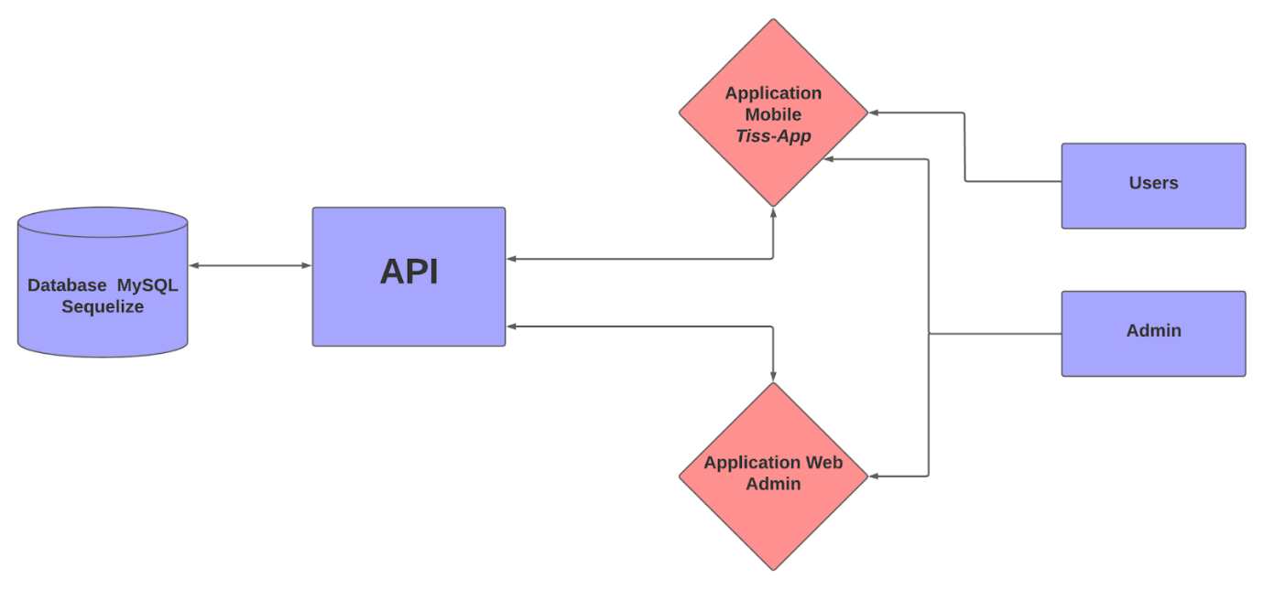
II. Construction du projet
Notes:
Insérer une image représentant l’une caractéristiques géographiques de votre pays.

Slide 9

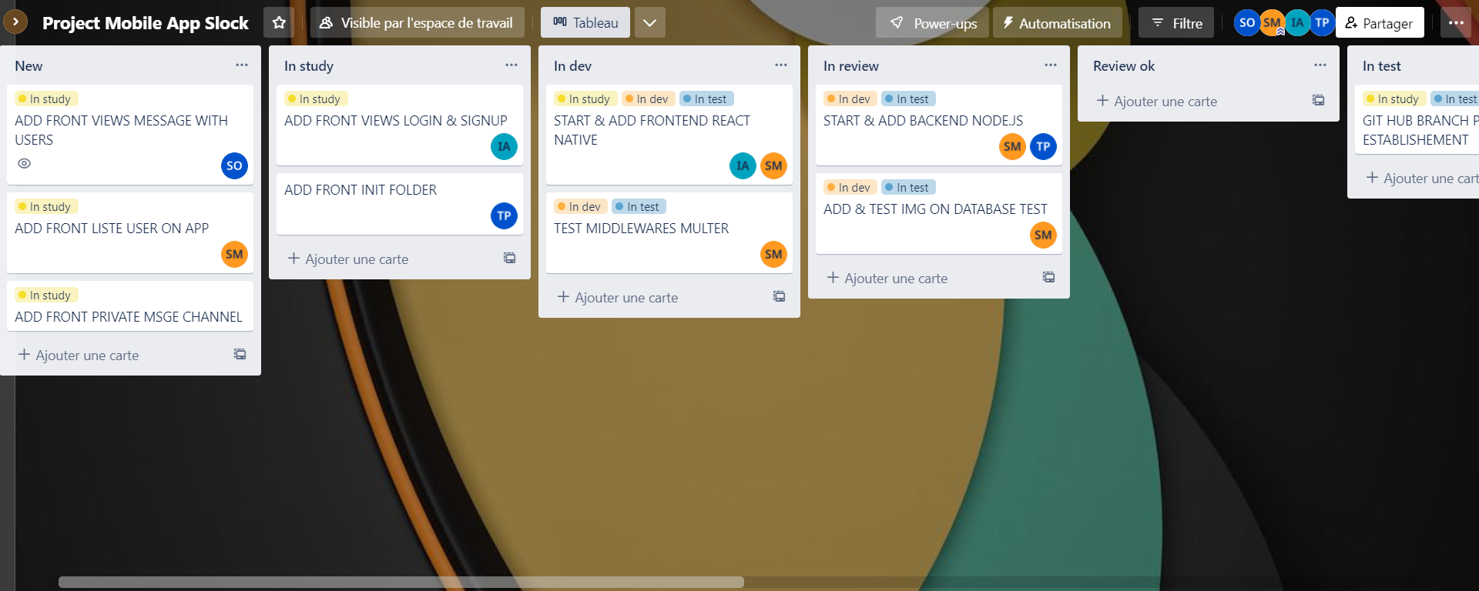
II. Construction du projet
Notes:
Insérer une image représentant l’une caractéristiques géographiques de votre pays.

Slide 10

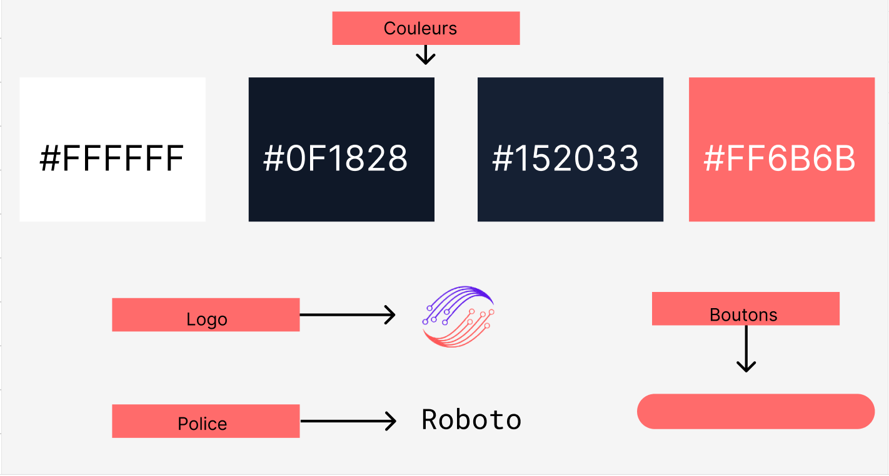
II. Construction du projet
Charte graphique
Couleurs
Police
Typographie
Identité visuelle (propre)
Notes:
Insérer une image représentant l’une caractéristiques géographiques de votre pays.

Slide 11
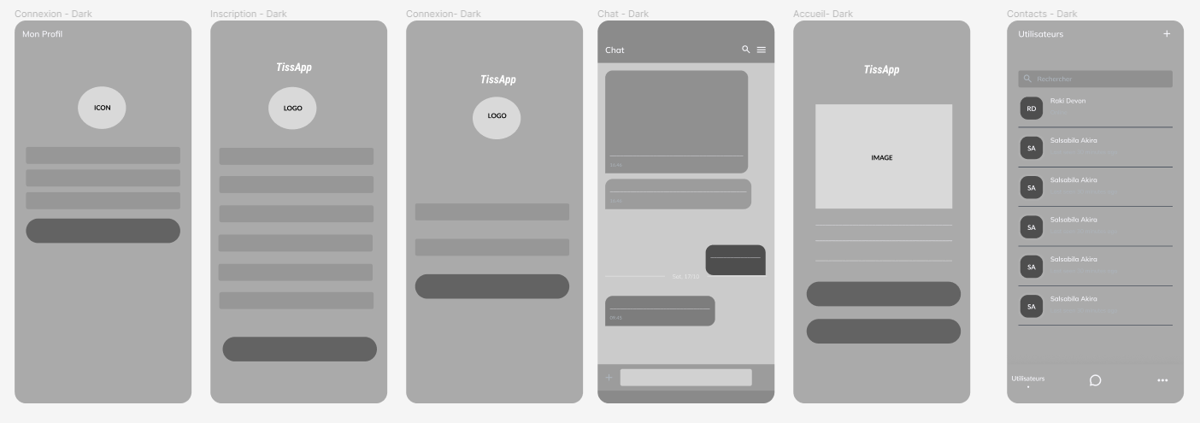
II. Construction du projet
Notes:
Insérer une image représentant l’une caractéristiques géographiques de votre pays.

Slide 12
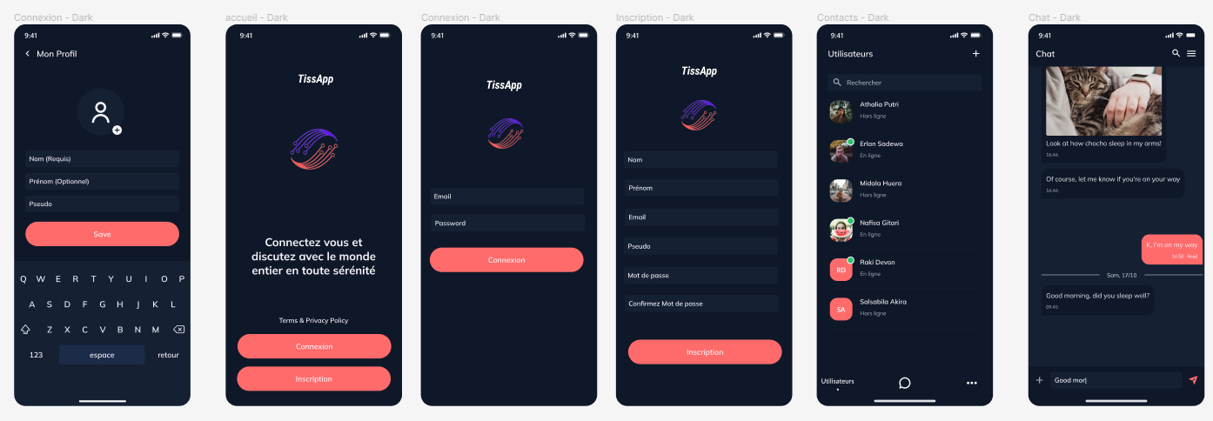
II. Construction du projet
Wireframe en haute résolution à l’aide de notre charte graphique.
Notes:
Insérer une image représentant l’une caractéristiques géographiques de votre pays.

Slide 13
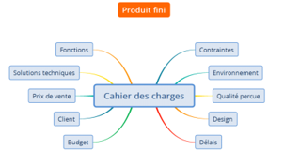
II. Construction du projet
Notes:
Insérer une image représentant l’une caractéristiques géographiques de votre pays.

Slide 14
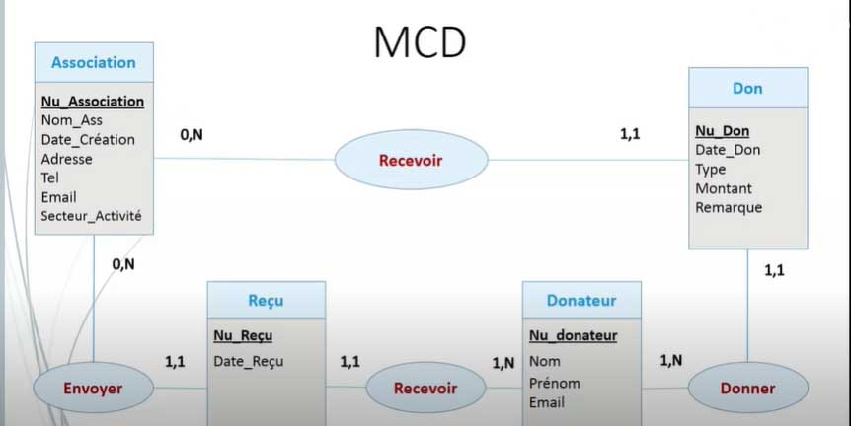
II. Construction du projet
Notes:
Insérer une image représentant l’une caractéristiques géographiques de votre pays.

Slide 15
II. Construction du projet
Notes:
Insérer une image représentant l’une caractéristiques géographiques de votre pays.

Slide 16

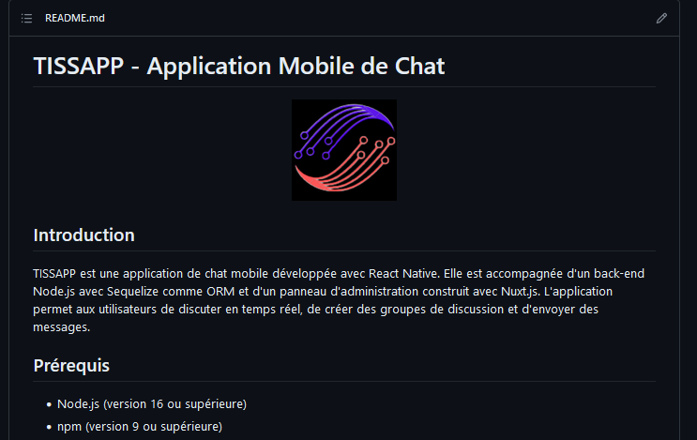
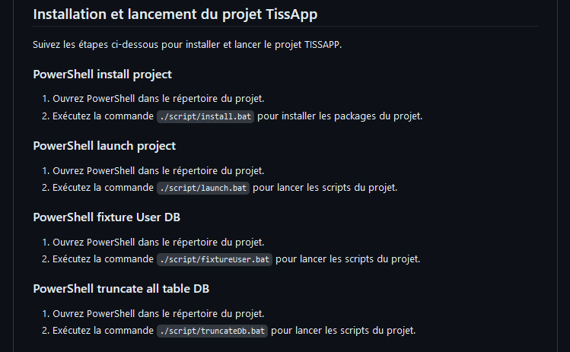
II. Construction du projet
Notes:
Insérer une image représentant l’une caractéristiques géographiques de votre pays.

Slide 17
III. Technologie mis en place

Slide 18








III. Technologie mis en place
Framework frontend React Native.
POSTMAN,
GITHUB,
VS Code,
Expo...
API avec Node.js et Express
MySQL comme base de données relationnelle
Notes:
Insérez une image représentant une saison dans votre pays.

Slide 19
III. Technologie mis en place
Collaboration
Contrôle de version
Gestion de projet
Historique des commits
Gestion des branches
Notes:
Insérez une image représentant une saison dans votre pays.

Slide 20

III. Technologie mis en place
Gestion des dépendances
Facilité d'utilisation
Versioning
Communauté active
Notes:
Insérez une image représentant une saison dans votre pays.

Slide 21
IV. Arborescence du projet

Slide 22
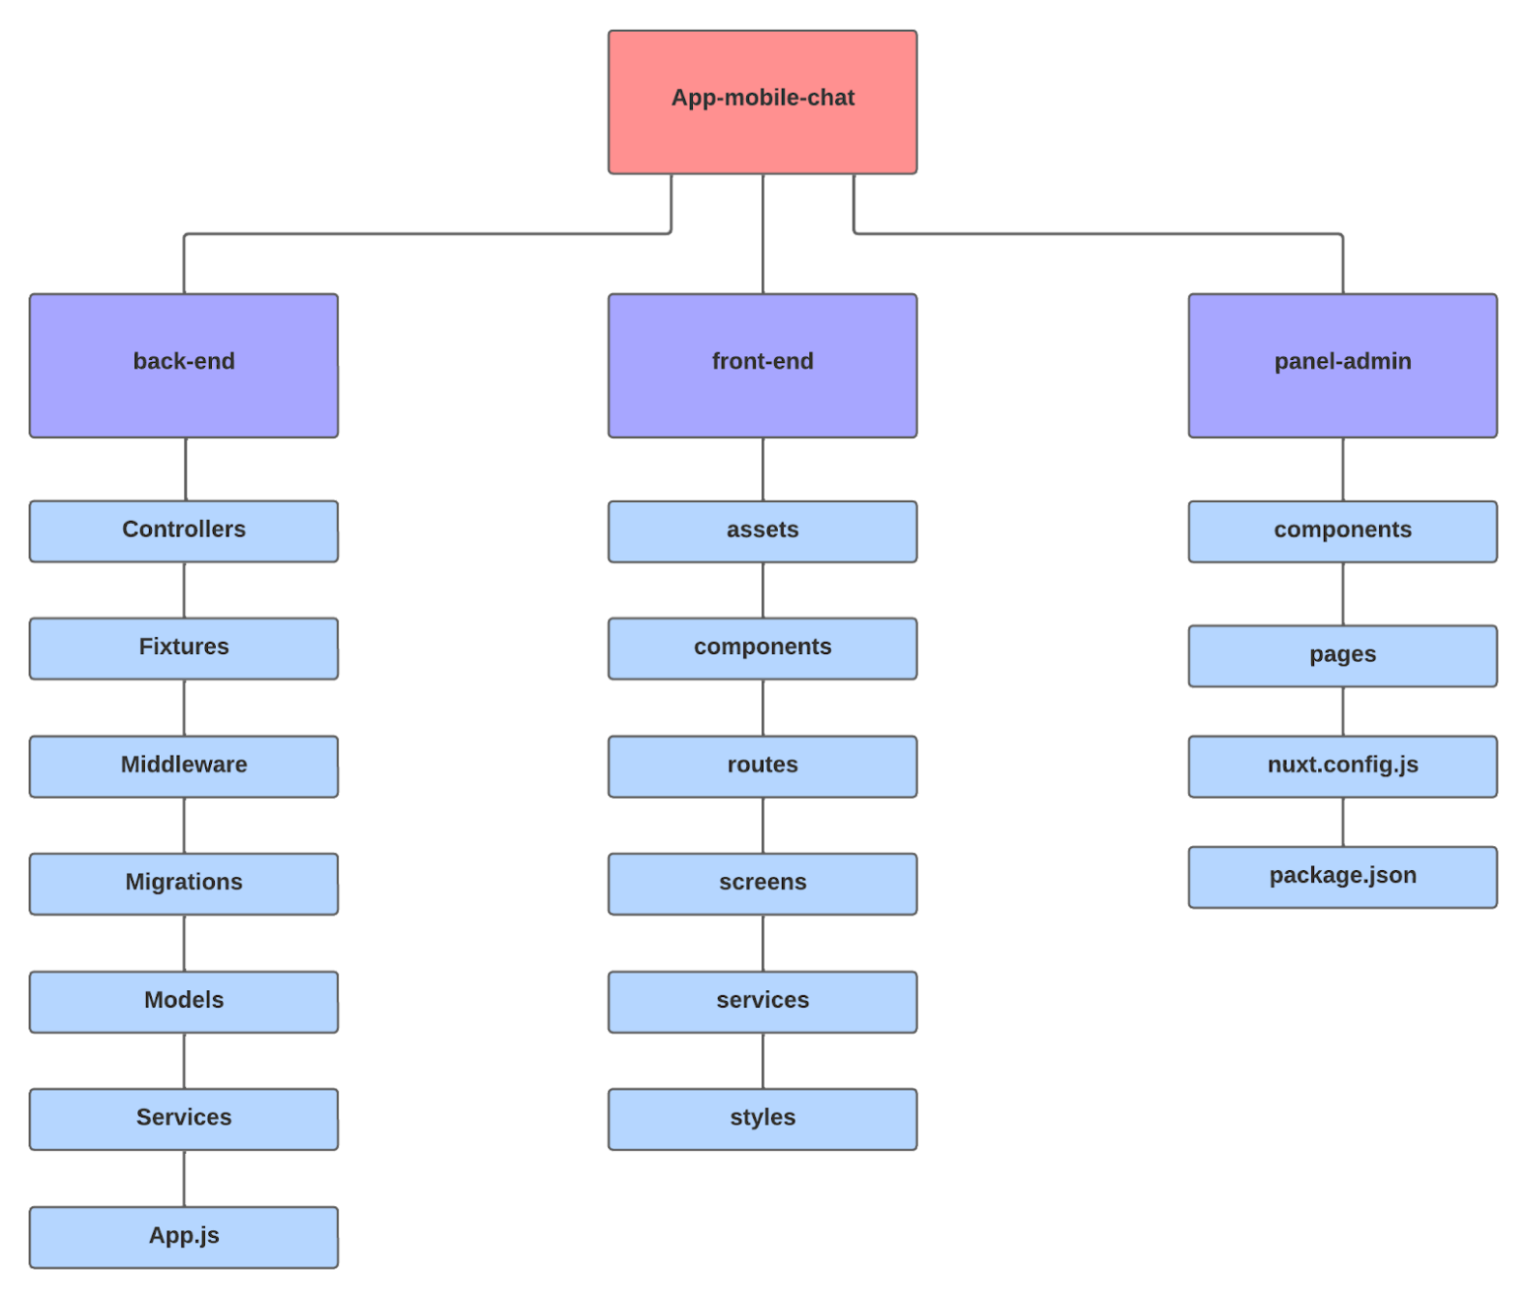
IV. arborescence du projet
Notes:
Insérez ici une image représentant une tradition ou une coutume de votre pays.

Slide 23
v. Construction du frontend

Slide 24

V. Construction du frontend
Framework react-native
Performant dans son exécution,
Il est perçu comme rapide selon les utilisateurs.
Syntaxe du code qui est simple
Création de component
Cross-plateforme Android et IOS
Notes:
Insérez une image d’un animal et/ou d’une plante typique de votre pays.

Slide 25
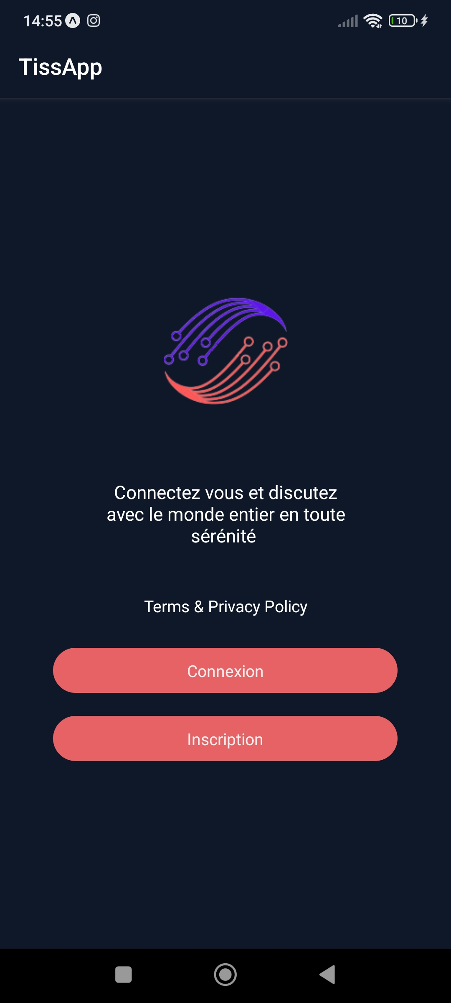
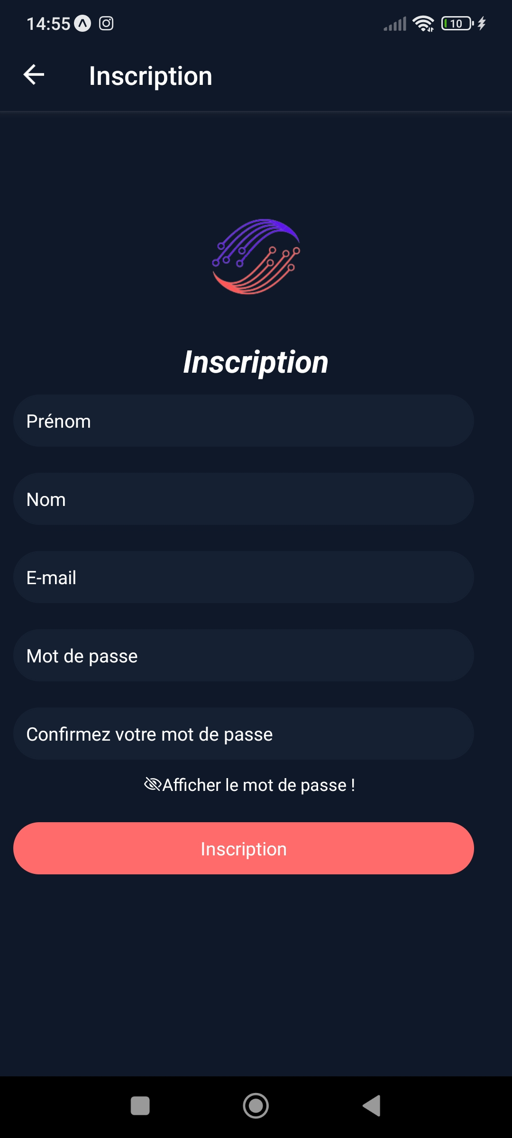
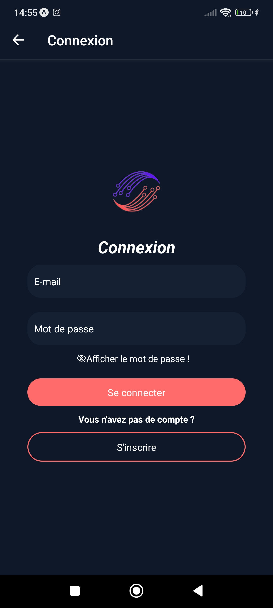
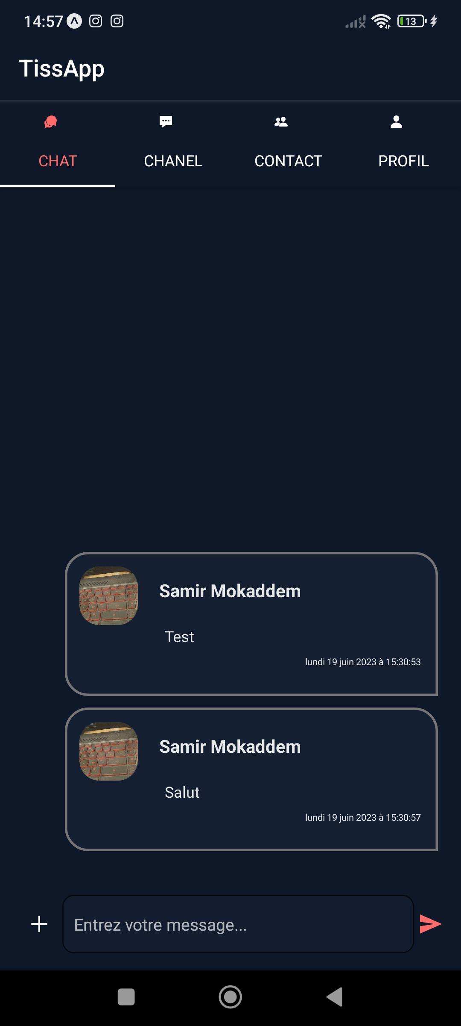
V. Construction du frontend
Notes:
Insérez une image d’un animal et/ou d’une plante typique de votre pays.

Slide 26


V. Construction du frontend
Création d’un component en react-native
Notes:
Insérez une image d’un animal et/ou d’une plante typique de votre pays.

Slide 27

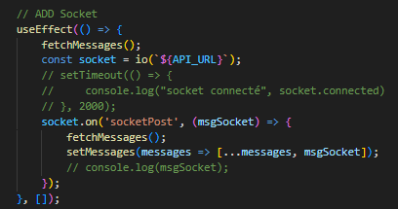
V. Construction du frontend
Communication en temps réel
Facilite la communication serveur client
Connectivité multiplateforme (Mobile, ordinateur bureau)
Notes:
Insérez une image d’un animal et/ou d’une plante typique de votre pays.

Slide 28
vi. Conception de l'api

Slide 29
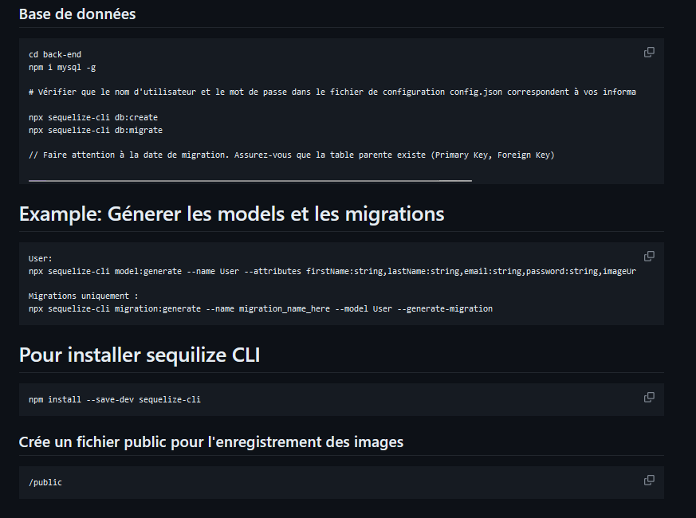
VI. Conception de l'api
Notes:
Ajoutez des points clés de l’histoire de votre pays dans cette chronologie.

Slide 30
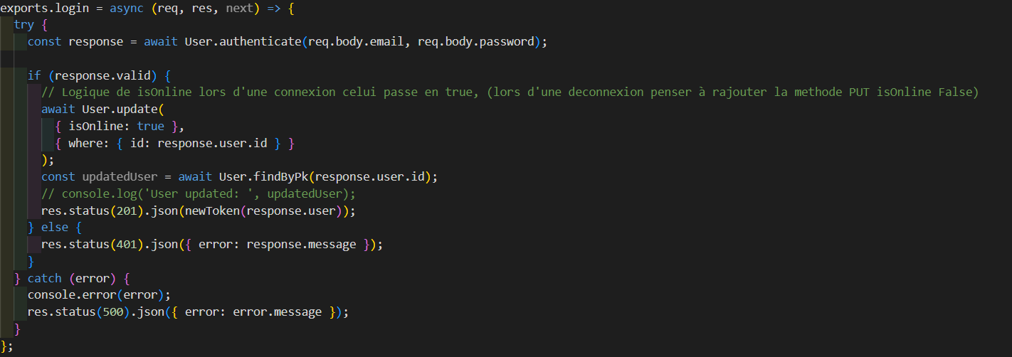
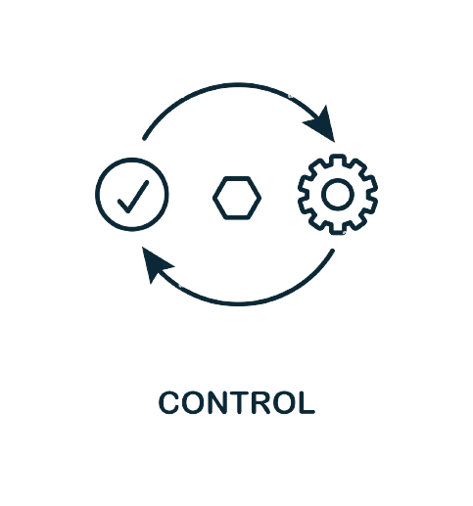
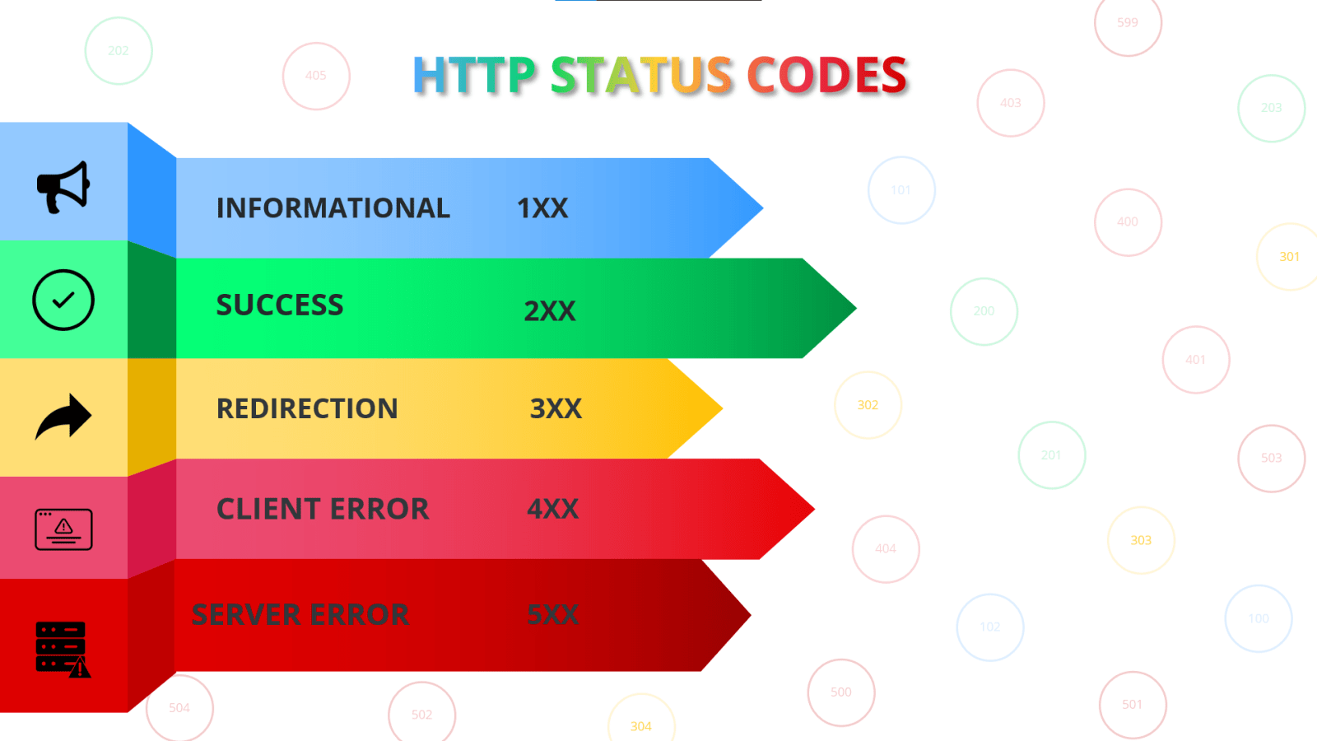
VI. Conception de l'api
Controller
Notes:
Ajoutez des points clés de l’histoire de votre pays dans cette chronologie.

Slide 31
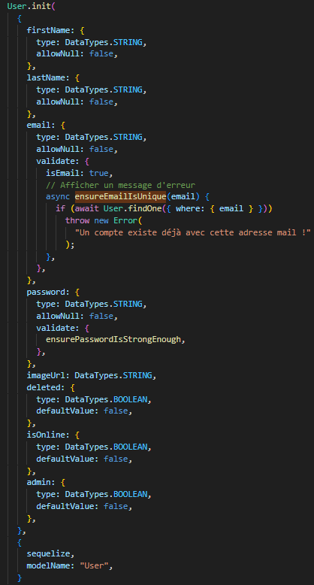

VI. Conception de l'api
Model
Notes:
Ajoutez des points clés de l’histoire de votre pays dans cette chronologie.

Slide 32
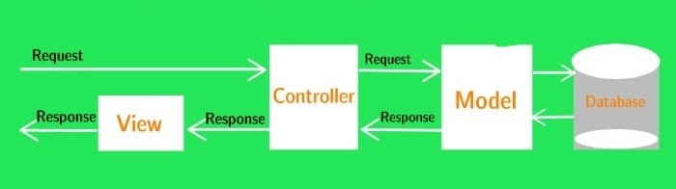
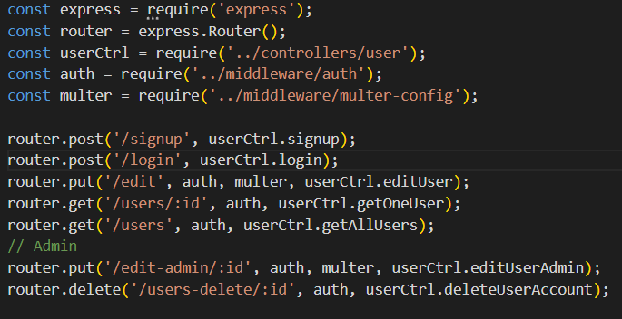

VI. Conception de l'api
Router
Notes:
Ajoutez des points clés de l’histoire de votre pays dans cette chronologie.

Slide 33

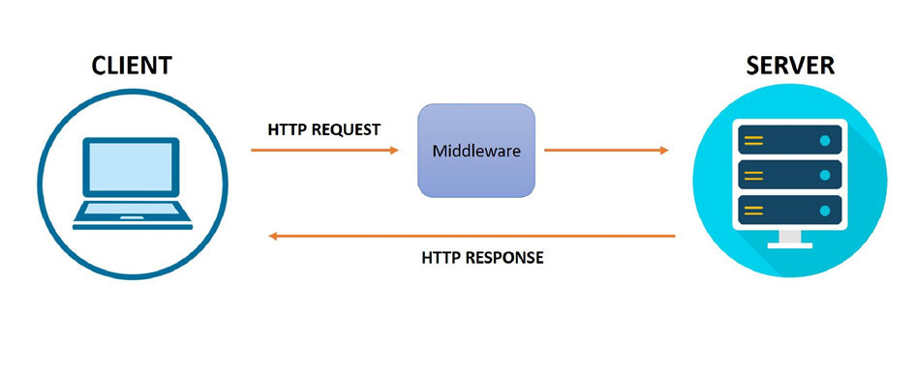
VI. Conception de l'api
Middleware
Notes:
Ajoutez des points clés de l’histoire de votre pays dans cette chronologie.

Slide 34

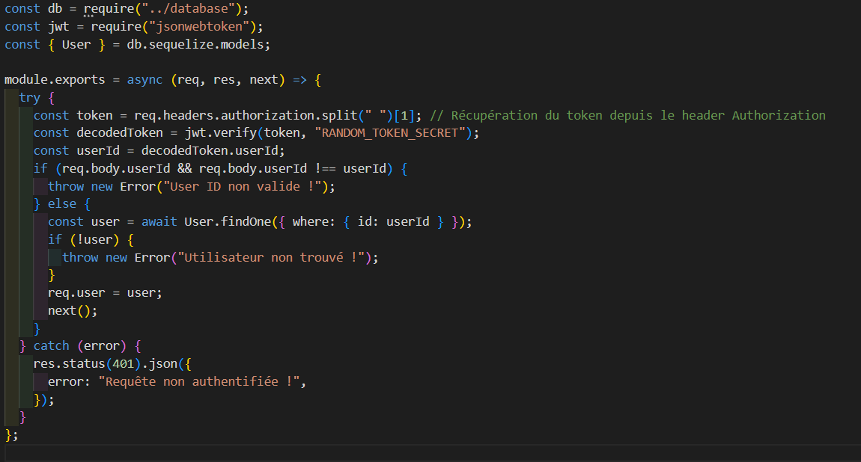
VI. Conception de l'api
Token Middleware
Notes:
Ajoutez des points clés de l’histoire de votre pays dans cette chronologie.

Slide 35
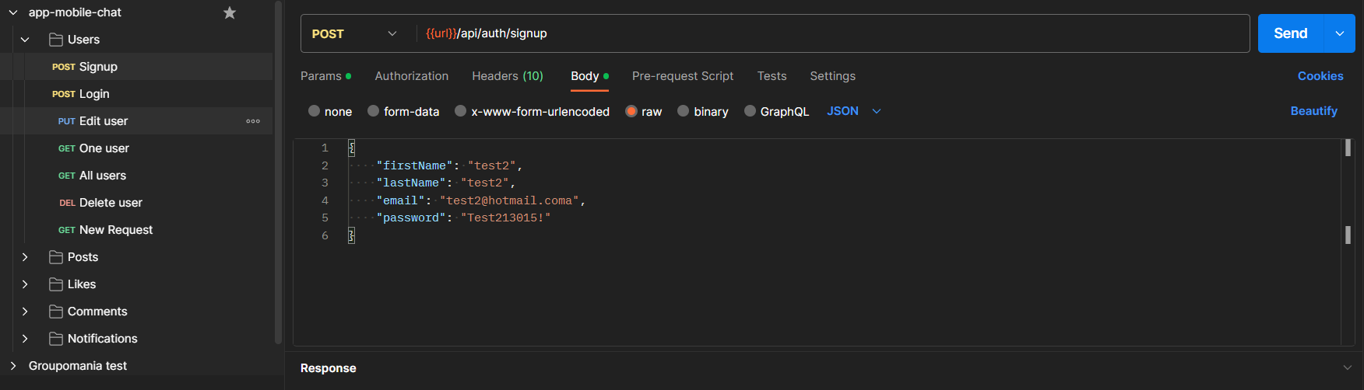
VI. Conception de l'api
Notes:
Ajoutez des points clés de l’histoire de votre pays dans cette chronologie.

Slide 36
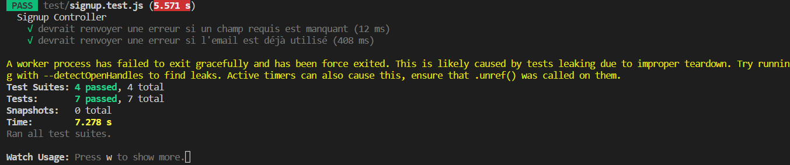
VI. Conception de l'api
Le package Jest, pour tester la logique de mes fonctions.
Notes:
Ajoutez des points clés de l’histoire de votre pays dans cette chronologie.

Slide 37

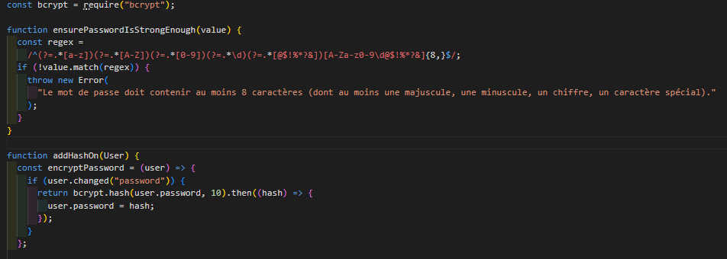

VI. Conception de l'api
Hashage du mot de passe bcrypt
Notes:
Ajoutez des points clés de l’histoire de votre pays dans cette chronologie.

Slide 38
vii. Web app d'administration

Slide 39

vii. Web app d'administration
Nuxt.js un framework basé sur Vue.js.
Écosystème Vue.js
Rendu côté serveur (server-side rendering - SSR).
Routage automatique
Syntaxe du code simpliste
Notes:
Ajoutez des points clés de l’histoire de votre pays dans cette chronologie.

Slide 40


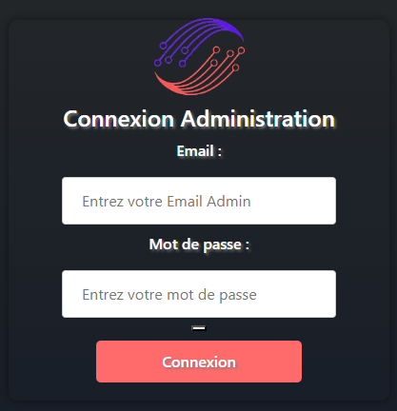
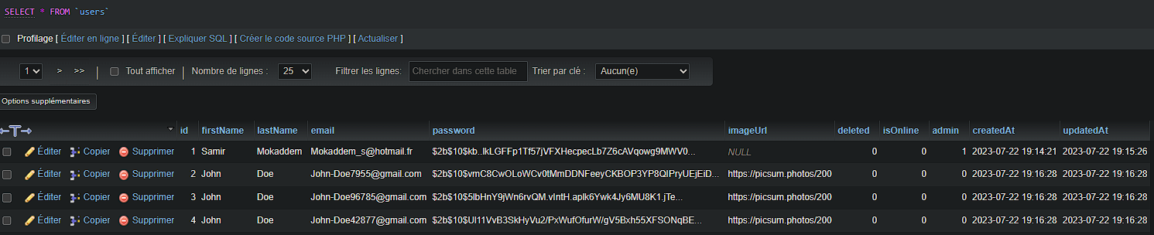
vii. Web app d'administration
Admin = True
Notes:
Ajoutez des points clés de l’histoire de votre pays dans cette chronologie.

Slide 41
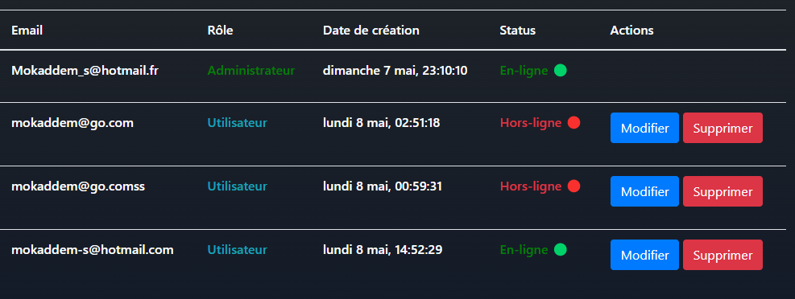
vii. Web app d'administration
L’administrateur pourra avoir accès à une liste d’utilisateur et de pouvoir effectuer des changements de ceux-ci.
Notes:
Ajoutez des points clés de l’histoire de votre pays dans cette chronologie.

Slide 42
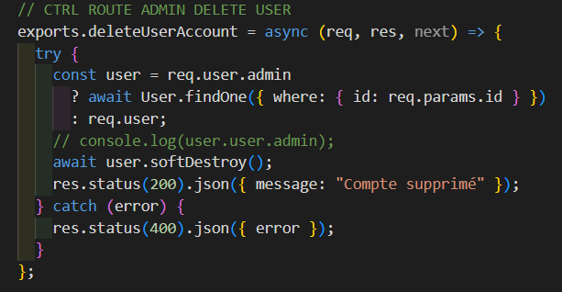

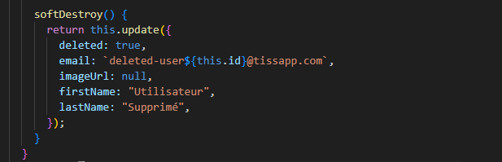
vii. Web app d'administration
Controller administrateur DELETE user
Notes:
Ajoutez des points clés de l’histoire de votre pays dans cette chronologie.

Slide 43
viii. déploiement

Slide 44
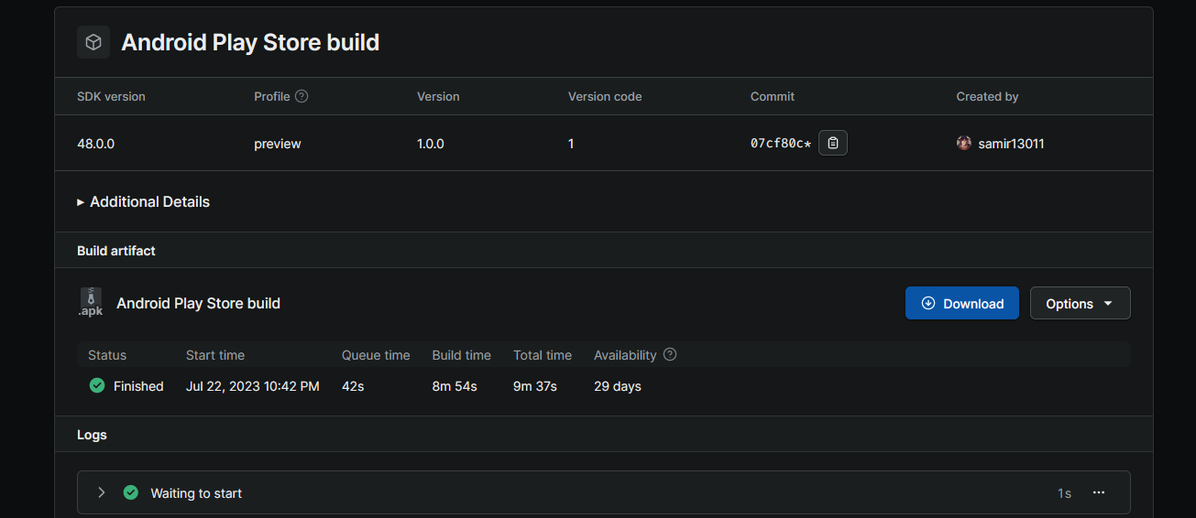

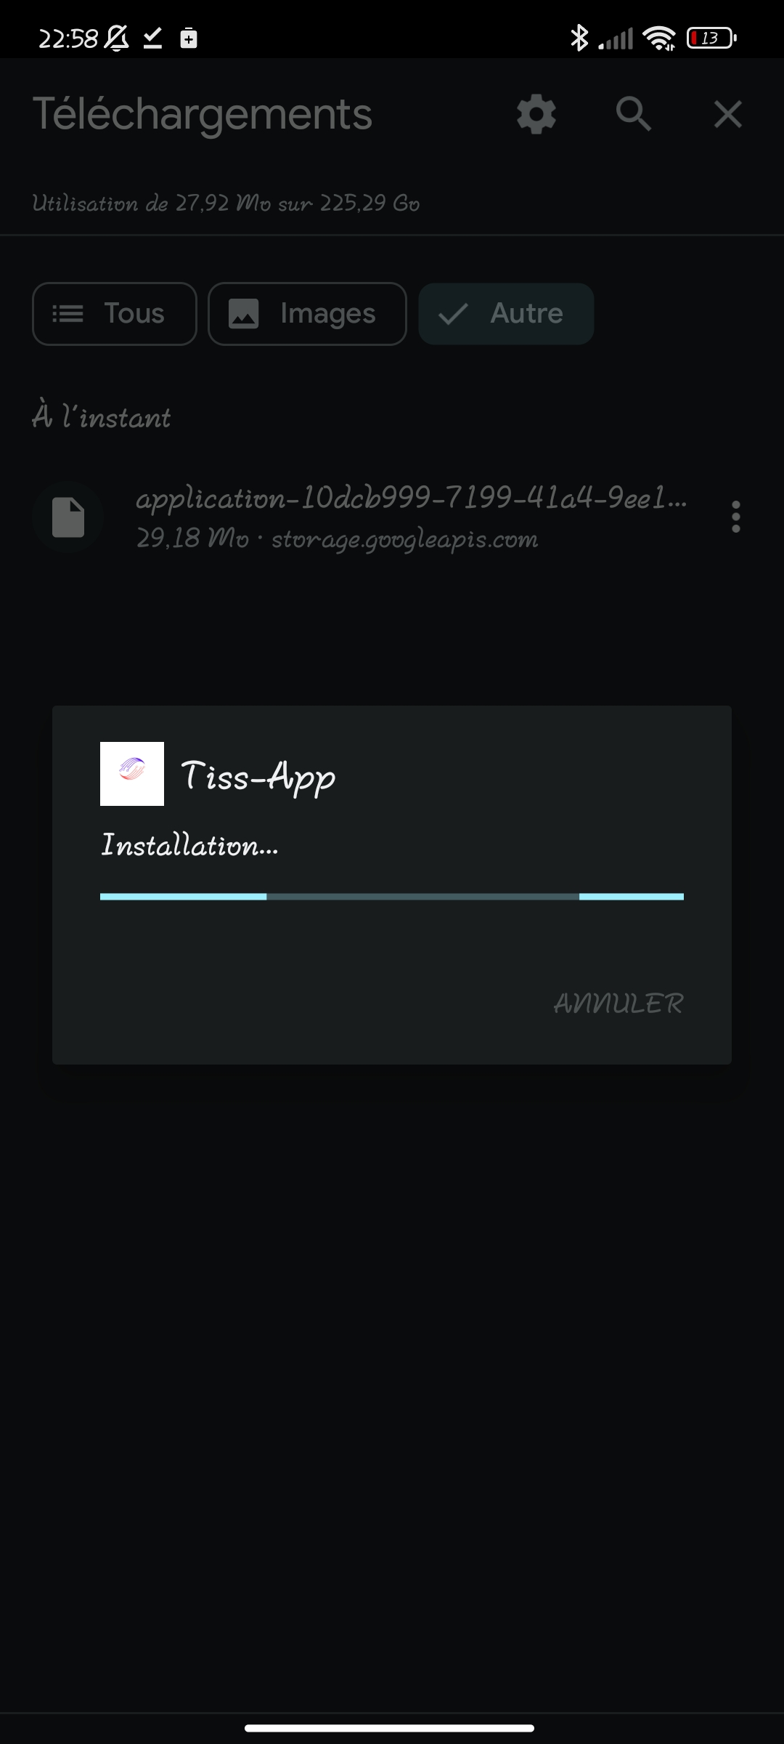
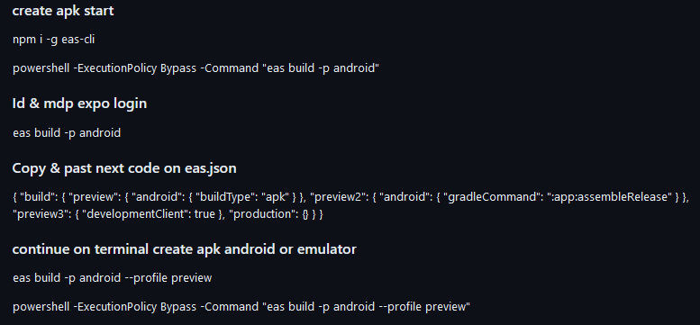
viii. déploiement
https://expo.dev/artifacts/eas/35LzyJyXJAo8mDchJporoT.apk
Notes:
Ajoutez des points clés de l’histoire de votre pays dans cette chronologie.

Slide 45
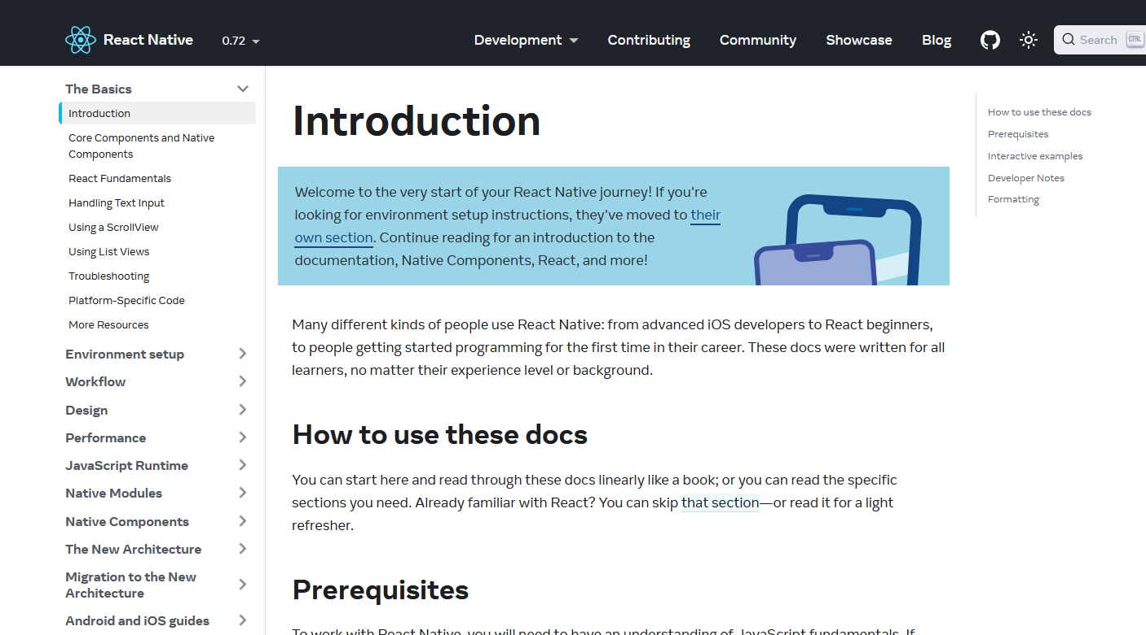

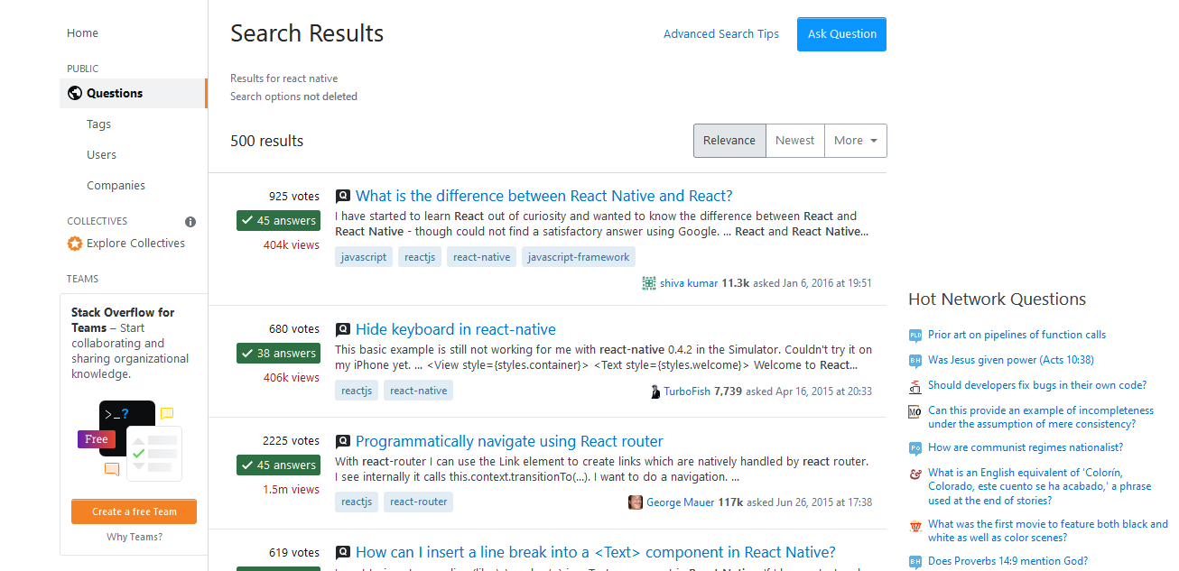
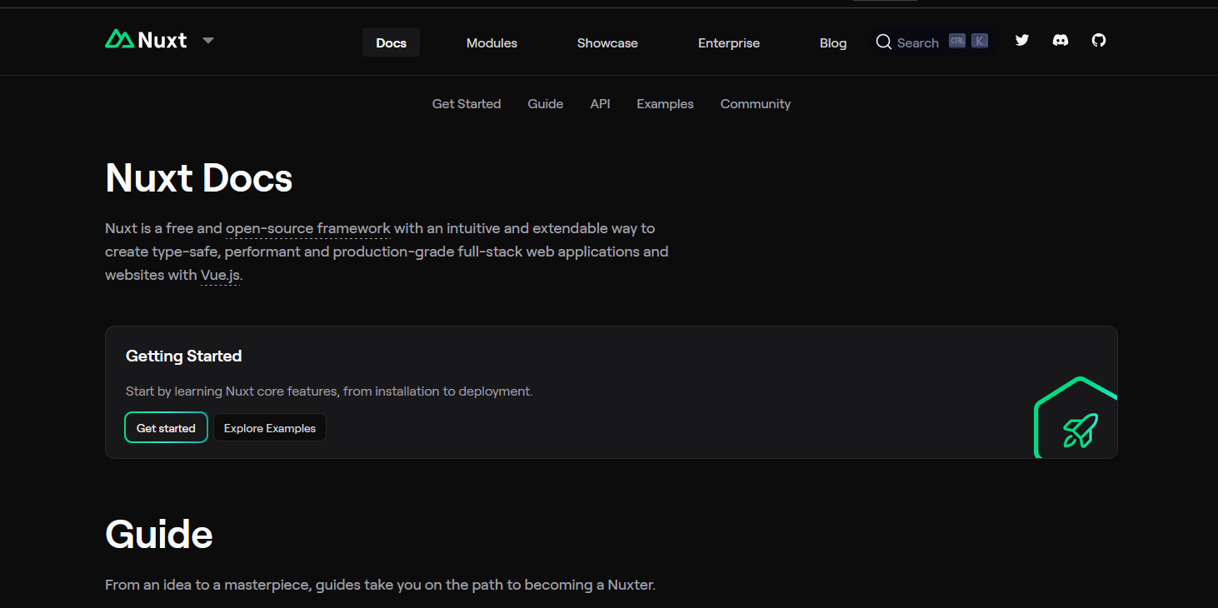
Recherche anglophone

Slide 46
sécurité
Faille sql, hash, helmet owasp ….

Slide 47
ix. Présentation du projet

Slide 48
x. Application web (sokoban)

Slide 49
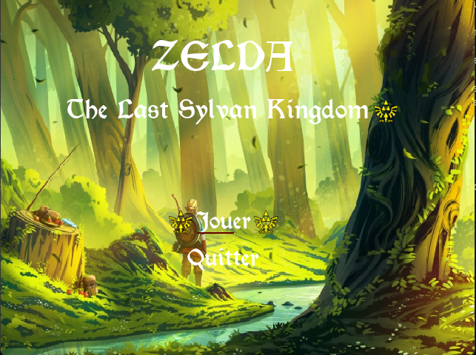
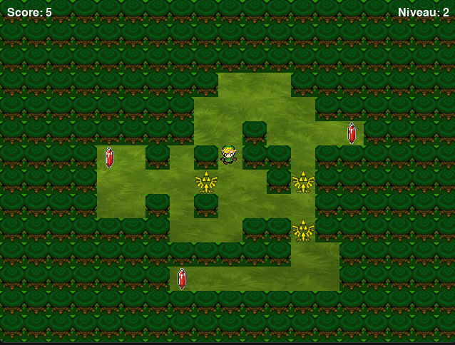
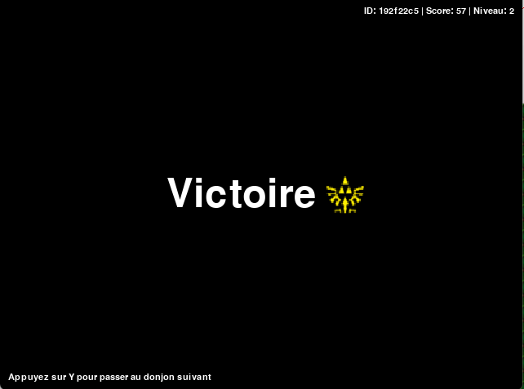
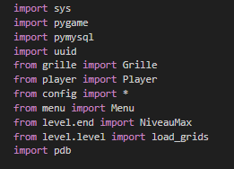
x. Application web (sokoban)
Notes:
Ajoutez des points clés de l’histoire de votre pays dans cette chronologie.

Slide 50
xi. projet d'entreprise

Slide 51



xi. projet d'entreprise
Notes:
Ajoutez des points clés de l’histoire de votre pays dans cette chronologie.

Slide 52
xi. projet d'entreprise
Img
Notes:
Ajoutez des points clés de l’histoire de votre pays dans cette chronologie.

Slide 53
xii. conclusion

Slide 54
useState est un hook de React qui permet à un composant de gérer et de conserver des variables d'état locales, qui peuvent être modifiées au fil du temps, déclenchant ainsi la mise à jour du composant pour refléter ces changements.
useEffect est également un hook de React qui permet d'effectuer des effets de côté dans un composant. Il est utilisé pour gérer des opérations telles que l'appel à des API, la souscription à des événements, la gestion des mises à jour du DOM, etc. en réponse à des changements dans le composant, tels que le changement de valeurs d'état ou le rendu du composant.
En résumé, useState permet de gérer des variables d'état locales, tandis que useEffect permet d'effectuer des opérations en réponse à des changements dans le composant. Ces deux hooks sont des fonctionnalités essentielles pour la gestion de l'état et des effets de côté dans les composants React.
Un "hook" en programmation, en particulier dans le contexte de React, fait référence à une fonction spéciale fournie par React pour permettre aux développeurs d'utiliser des fonctionnalités spécifiques au sein des composants fonctionnels, qui étaient auparavant disponibles uniquement dans les composants de classe.
Les hooks sont des fonctions qui commencent généralement par le préfixe "use".

